Slide 1
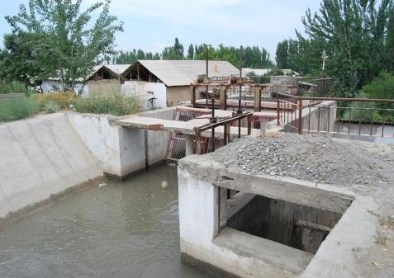
Андижон “Заврак ГЭС”.
Имкониятлар. Истиқболлар
маърузачи
Рустам Тошпулатов
тадбиркор, Андижон

Slide 2
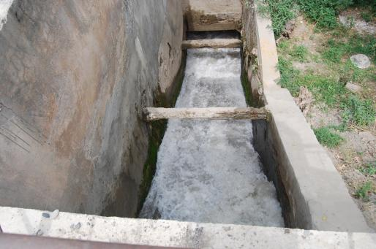
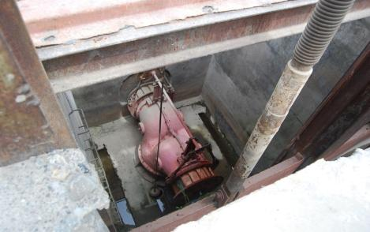
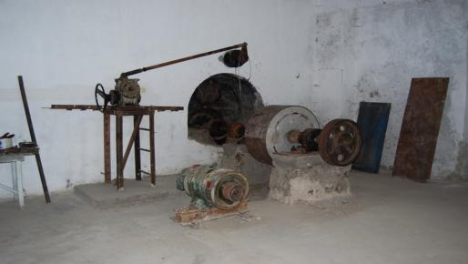
«Заврак ГЭС-1» бугунги кунда
Ҳозирги кунда тўғон, сув салт оқувчи канал ва сув турбинаси тикланди.
Эски генератор ёрдамида 48 кВтлик электр қуввати олиш бошланди.

Slide 3
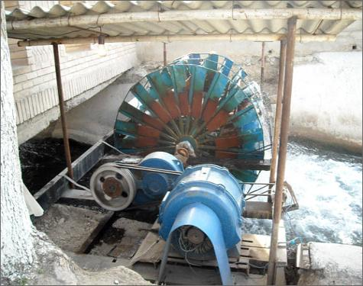
Кичик грантлар дастури қишлоқни ривожлантириш учун кички миқёсдаги электр қуввати ишлаб чиқаришни ривожлантиришни қўллаб-қувватлаш йўлида
Амалда, асосан, қишлоқ туманларда электр қуввати танқислигини кузатяпмиз.
Кичик грантлар дастури сертификатланган электрогенераторни харид қилиш ва сертификатланган қувватни кейинчалик “Ўзбекэнерго” ДАКга сотиш ва тармоққа юборишга ёрдам бермоқда.
Бу қишлоқларнинг электр таъминотидаги узилишлар билан боғлиқ вазиятни юмшатади ва қишлоқ турмушининг кўплаб муаммоларини бутунлай ҳал этишда ёрдам беради.

Slide 4
Олинадиган фойдалар:
Ишга туширилган ва қуввати 200 кВт бўлган кичик гидростанция энергиясидан фойдаланиш қуйидаги фойдаларни олиш имконини беради:
Қўрғондаги камида 1800 нафар аҳоли врачлик пункти хизмат кўрсатишининг яхшиланиши ҳисобидан;
Заврак қўрғонида кичик бизнесни ривожлантириш;
Фарзандлари қўрғондаги болалар боғчаси ва мактабга борадиган камида 100 та рўзғор.

Slide 5
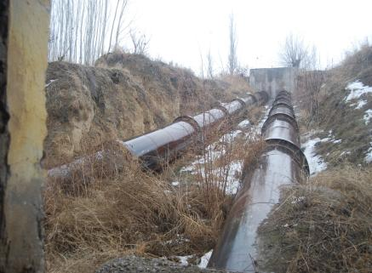
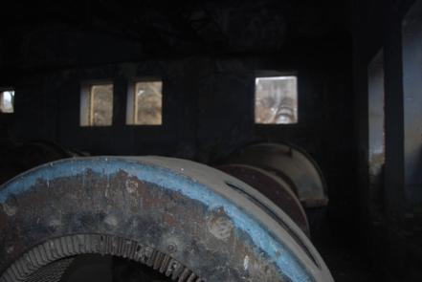
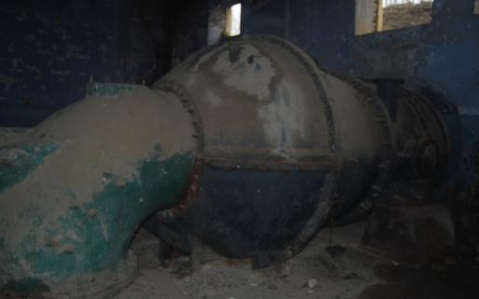
Заврак ГЭС-2
Потенциал қуввати 1200 кВт бўлган «Заврак ГЭС-2» тўғони ва сув турбинаси сақланиб қолган.
Электр қисми ва генератор ишламайди.

Slide 6
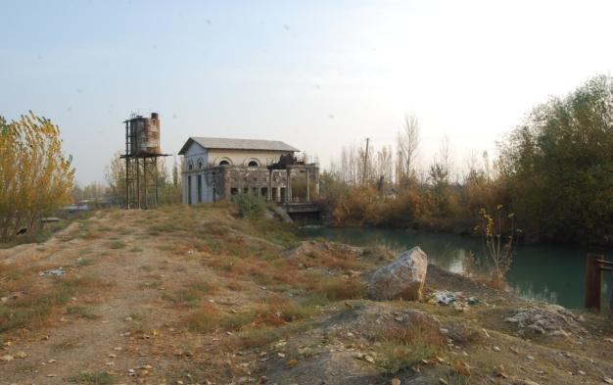
“Пойтуғ ГЭС” - бугун
Пойтуғ ГЭС (1200 кВт): фақат тўғони ва ГЭС биноси сақланиб қолган.
Маҳаллий аҳолининг айтишича, сув турбинаси ер остида қолиб кетган.

Slide 7
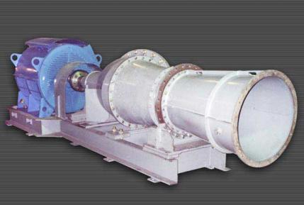
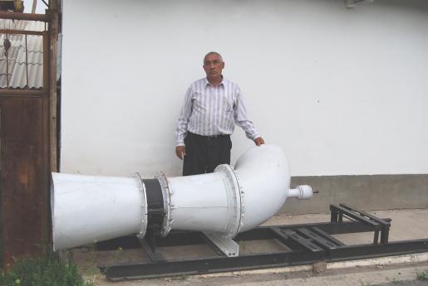
«ИНСЕТ» фирмасининг сув агрегати ва унинг Андижондаги ўхшаш варианти
Ҳозирги кунда 10 – 80 кВтлик сув турбиналарини тайёрлаш технологияси ўзлаштирилди.
Электр қисми ва сув генераторини ТДТУ мутахассислари тайёрлаб беради (асинхрон двигателни асинхрон генераторга ўзгартириш).

Slide 8
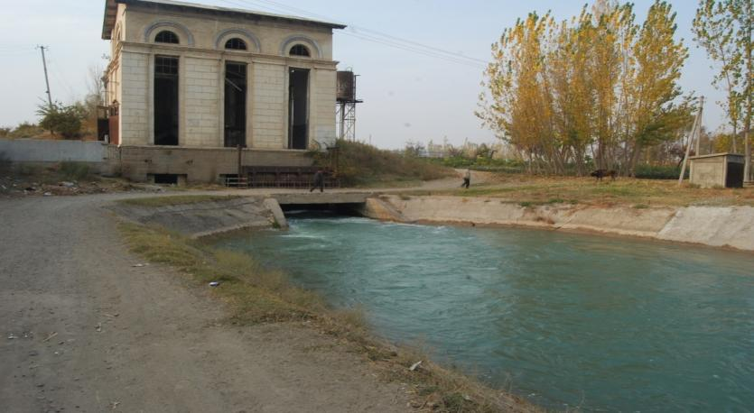
Андижон вилоятида кичик ГЭСларни ривожлантириш истиқболлари.
Ҳар бир туман, маҳалла, рўзғорга барқарор электр таъминоти керак. Ўзбекистоннинг ҳар бир минтақаси у ёки бу даражада кичик ГЭСлар ёрдамида электр қуввати олиш технологиясини жорий қилиш потенциалига эга.

Slide 9
Сув – бу тоза энергия манбаси
Биттасини ишлаб чиқарганда – иккинчисини сақланг

Slide 10
Эътиборингиз учун раҳмат!

